Slide 1
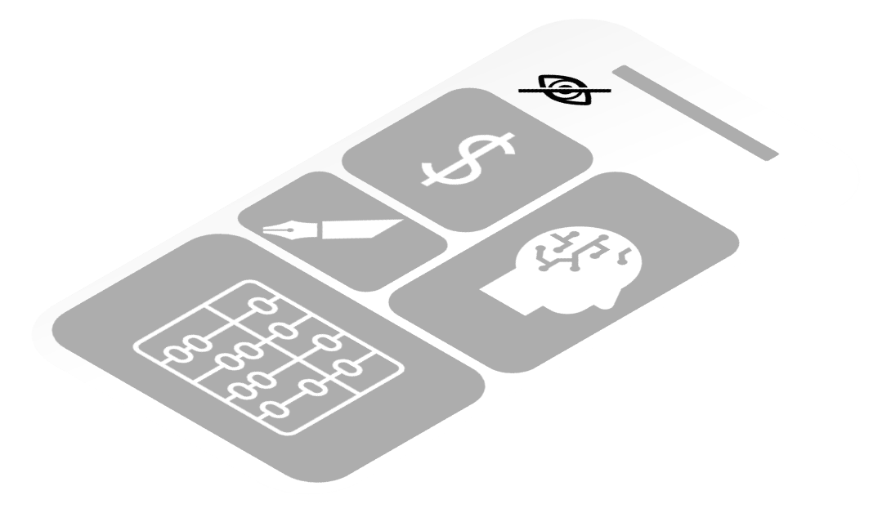











SENSORES DE REGISTRO DE FLUJO DE PERSONAS
Generalidades del proyecto.
Desarrollo

Slide 2







SENSORES DE REGISTRO DE FLUJO DE PERSONAS
Desarrollo del proyecto.

Slide 3

Beneficio: | 51712.5
Ganancia (30%): | 15513.75
Precio: | 67226.25
Costo y precio

Slide 4





Tecnologías usadas

Slide 5













#84BAF0
#888888
#F3F3FF
#989BFD
Copperplate Gothic Bold
Diseño visual

Slide 6
Implementar un sistema de control de acceso basado en un sensor PIR y una aplicación móvil que permita monitorear y registrar el flujo de personas en una habitación específica.
Objetivo

Slide 7



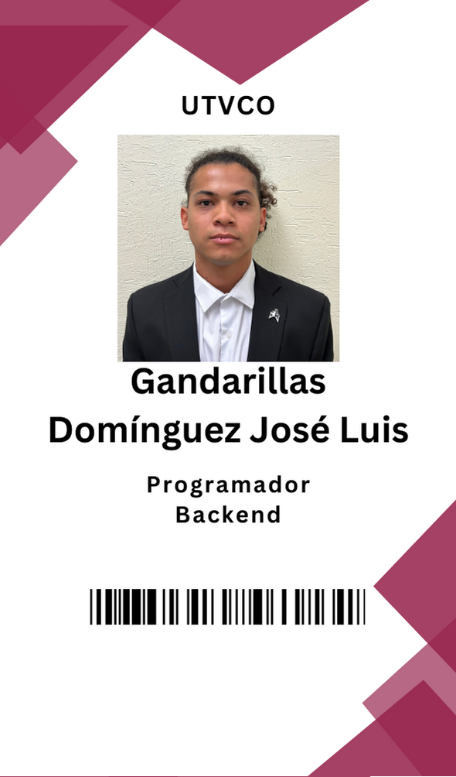
Equipo y roles

Slide 8
Dirigido hacia el responsable o dueño de un establecimiento.
Teniendo clientes de cualquier tipo que generen la interacción con el lugar.
Usuarios y clientes

Slide 9
El problema que se intenta abordar y dar a conocer es la falta de un control efectivo sobre el acceso a espacios específicos, especialmente en situaciones donde la supervisión directa es limitada o poco práctica.
Problema

